Slide 1


















GESTIÓN DE PROYECTOS DE CONSTRUCCIÓN
“Atención personalizada y proactiva. Experiencia y confianza al servicio de nuestros clientes”.

Slide 2

QUIENES SOMOS
GEPROC es una empresa especializada en la gestión de proyectos de construcción, orientada a desarrollar y resolver, de manera profesional, proactiva y personalizada, cada uno de los requerimientos y desafíos dispuestos por nuestros clientes y proyectos.
Fundadores con más de 20 años de experiencia en el desarrollo y gestión de proyectos de construcción.
Enfoque basado en metodologías colaborativas. Orientación a resultados confiables.
PROPUESTA DE VALOR
Ayudamos a nuestros clientes a:
Optimizar la planificación y control de proyectos. Organizar y liderar equipos multidisciplinarios.
Involucrar de manera permanente a los actores participantes del proyecto.
Fortalecer la colaboración y el trabajo en equipo.
Nuestro enfoque está en que nuestros clientes puedan avanzar con confianza en el desarrollo de sus proyectos.

Slide 3

SERVICIOS PRINCIPALES
GERENCIAMIENTO
INSPECCIÓN TÉCNICA DE OBRAS Y PREVENCIÓN DE RIESGOS
Planificación rigurosa para garantizar el control de los procesos, minimizar los tiempos muertos y optimizar la
rentabilidad del proyecto, mediante una gestión integral que va desde la concepción hasta la entrega.
Controlamos y supervisamos de manera
proactiva durante la etapa de construcción, verificando su ejecución conforme al proyecto aprobado, la normativa vigente y los estándares de
COORDINACIÓN
calidad, plazo costo y seguridad establecidos. Documentando cada una de estas actividades, de forma rigurosa.
Revisamos todas las especialidades involucradas para mitigar colisiones técnicas y omisiones normativas en etapa de concepción y/o diseño, con la finalidad de lograr una transición fluida antes y durante la construcción.
ASESORAMIENTO TÉCNICO
Planificación rigurosa para garantizar el control de los procesos, minimizar los tiempos muertos y optimizar la
LICITACIÓN
Analizamos económicas buscando
rentabilidad del proyecto, mediante una gestión integral que va desde la concepción hasta la entrega.
ofertas técnicas y
para cuidar su inversión,
la mejor relación
calidad-precio en la selección de los proveedores perfectos para el proyecto.

Slide 4

ARQUITECTURA
Creamos un equilibrio entre estética, funcionalidad y factibilidad constructiva en el diseño de espacios adaptados a las necesidades y objetivos comerciales de nuestros clientes.
DUE DILIGENCE
Asistencia previa a la inversión. Evaluamos estados reales de los activos sentando bases concretas y seguras para ayudarle a tomar una decisión financiera inteligente.
BIM
Diseñamos y presentamos modelos inteligentes que le permiten visualizar el resultado final; así como identificar y solucionar errores e imprevistos en la etapa de pre-construcción.
RETAIL MANAGEMENT
Gestionamos plazos críticos y estándares de marca en la ejecución de proyectos
TASACIÓN
comerciales de alto dinamismo, garantizando una apertura exitosa y eficiente que cumpla sus requerimientos.
Aplicamos conocimientos profundos y precisión técnica para determinar el valor real de sus activos en el mercado inmobiliario, brindando una base sólida para su estrategia financiera.

Slide 5
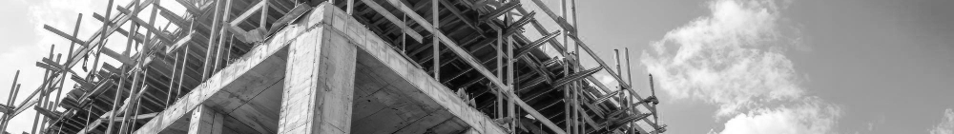
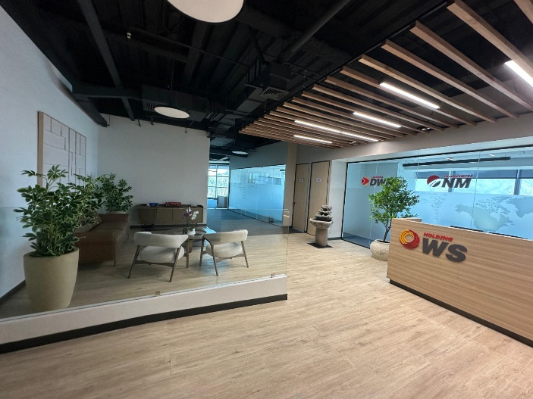
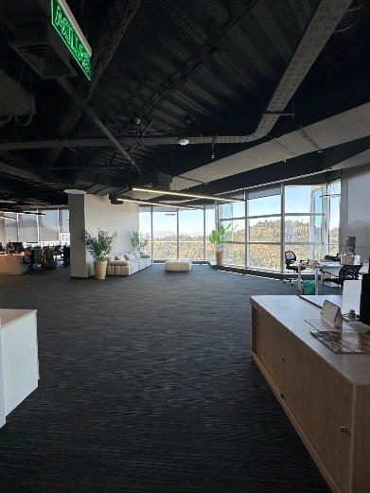
PROYECTOS
HABILITACION OFICINAS
Nombre proyecto: Oficinas DWI
Tipo de proyecto: Habilitación oficinas corporativas
Superficie: 750 m2
Servicio realizado: Inspección Técnica de Obra

Slide 6
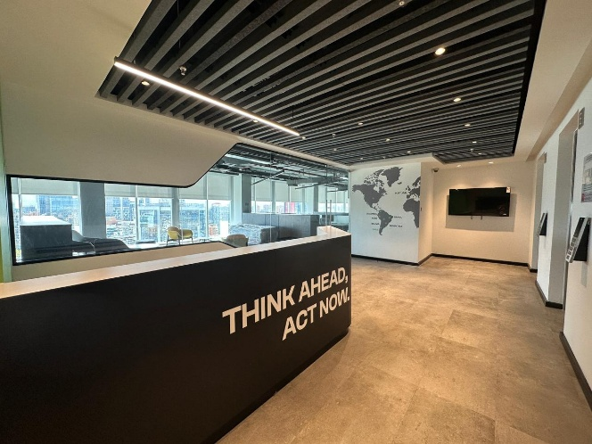
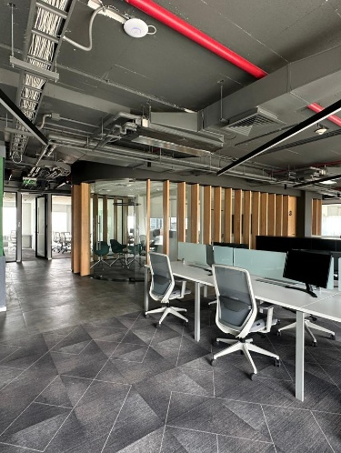
PROYECTOS
HABILITACION OFICINAS
Nombre proyecto: OME DEM Oficinas SEK
Tipo de proyecto: Habilitación oficinas corporativas
Superficie: 680 m2
Servicio realizado: Inspección Técnica de Obra

Slide 7
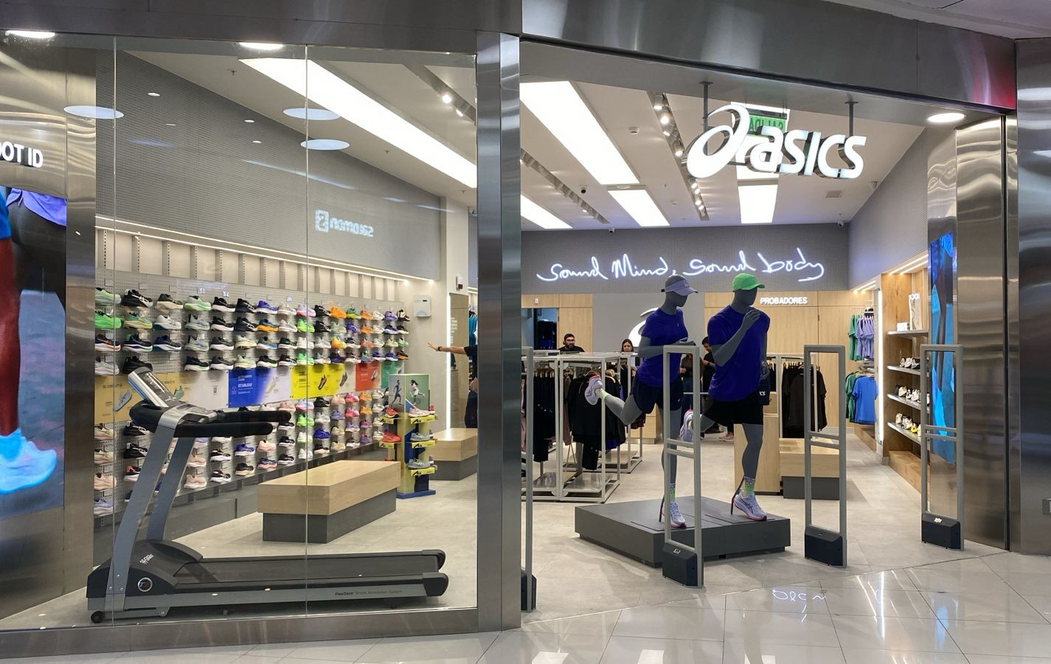
PROYECTOS
RETAIL
Nombre proyecto: Habilitación ASICS Puerto Montt
Tipo de proyecto: Retail
Superficie: 180 m2
Servicio realizado: Inspección Técnica de Obra

Slide 8
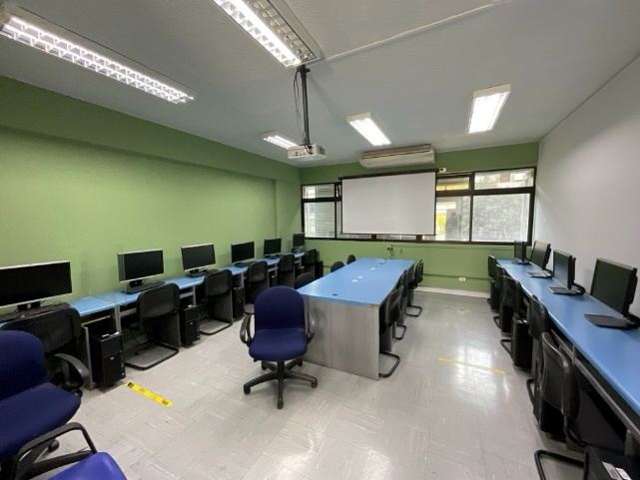
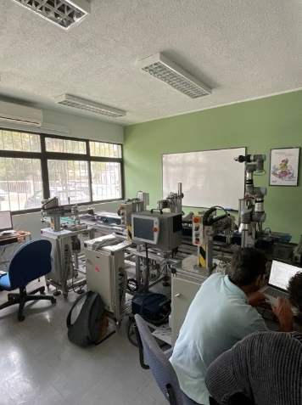
PROYECTOS
EDUCACIONALES
Nombre proyecto: Remodelación laboratorios hormigón y computación Facultad de Tecnología Universidad de Santiago de Chile
Tipo de proyecto: Educacional
Superficie: 300 m2
Servicio realizado: Inspección Técnica de Obra

Slide 9
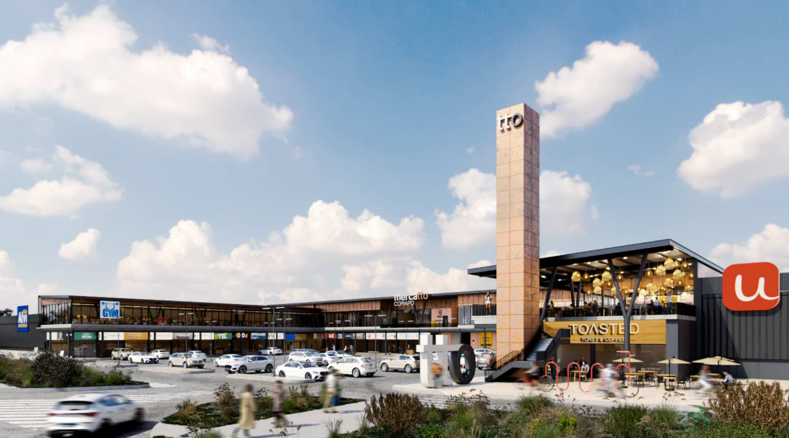
PROYECTOS
COMERCIAL
Nombre proyecto: Centro Comercial Mercatto Copiapó
Tipo de proyecto: Comercial / Retail
Superficie: 9.700 m2
Servicio realizado: Asesoría Coordinación /Licitación / Inspección Técnica de Obra (*)
(*) Proyecto en ejecución

Slide 10


CONOCE LOS CLIENTES QUE NOS RESPALDAN
Soluciones adaptadas a empresas líderes en diversos rubros. En GEPROC construimos vínculos sólidos a través de una gestión personalizada y proactiva.

Slide 11

NUESTROS FUNDADORES
A lo largo de su trayectoria, nuestros fundadores han participado en diversos proyectos junto a destacadas organizaciones e instituciones, aportando su experiencia y conocimiento para el desarrollo de proyectos de construcción.

Slide 12

Actuamos con visión y proactividad, para que cada desafío se convierta en una oportunidad y cada meta en un logro compartido
Conoce cómo GEPROC puede potenciar tu organización.
www.geproc.cl/ contacto@geproc.cl

